Slide 1
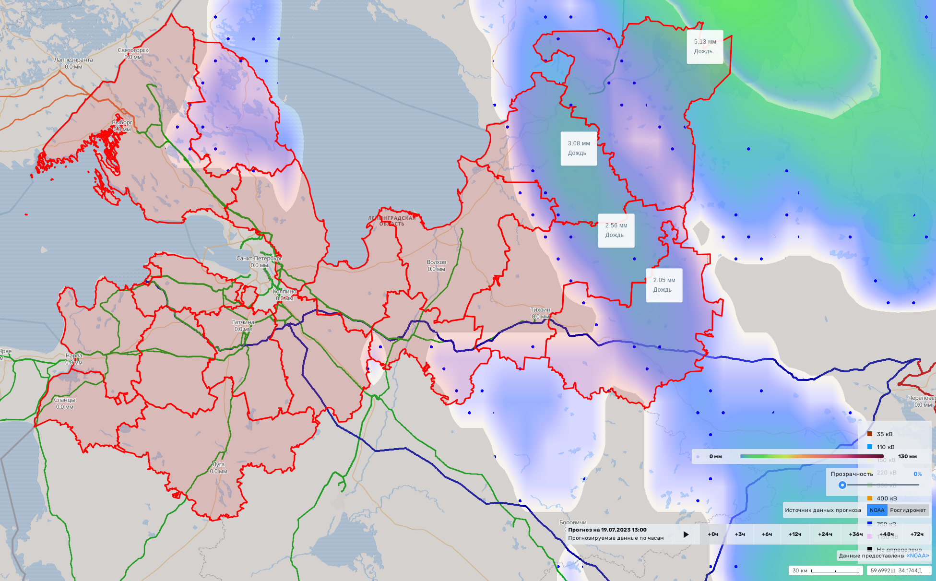
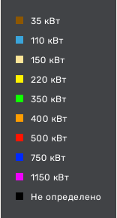
ИНФОРМАЦИОННЫЕ МАТЕРИАЛЫ ПО ОСАДКАМ
НА ТЕРРИТОРИИ ЛЕНИНГРАДСКОЙ ОБЛАСТИ
(РИСК НАРУШЕНИЯ ЭЛЕКТРОСНАБЖЕНИЯ НА 19.07.2023)
Приозерский р-н
Подпорожский р-н
1254,7/495
70%
Лодейнопольский р-н
Выборгский р-н
5425/61702
369,5/244
70%
0,5
11
1491,1/357
70%
7321/23924
25
3556,4/1374
63%
Всеволожский р-н
7229/23916
11
11
50309/171239
20
0,5
11
2565,3/1432
65%
33630/354723
Условные обозначения
0,5
11
Кировский р-н
Сосновоборский ГО
Тихвинский р-н
Ломоносовский р-н
2223,5/14
Количество осадков, мм
533,390/179
63%
65%
Волховский р-н
26424/105693
1233,7/394
70%
520/67720
0,5
11
17476/69905
0,5
1053,9/252
- линии электропередач
11
65%
544,4/649
- линии электропередач
17962/71250
70%
20
11
Кингисеппский р-н
11
22543/90174
15
Тосненский р-н
Волосовский р-н
0,5
11
566,5/543
Бокситогорский р-н
20
- количество осадков (УГМС),мм
65%
2545,6/736
65%
19709/73339
633,0/569
70%
963,9/362
70%
15
- порывы ветра (УГМС), м/с
11
32440/129761
0,5
12912/51675
11
11
12504/50019
- прогноз нарушения ЛЭП (УГМС)
0,5
11
Сланцевский р-н
11
Гатчинский р-н
20
Киришский р-н
677,7/204
63%
2766,2/972
- протяженность ЛЭП/ТП (шт.)
65%
366,571/302
10697/42791
61063/24425
70%
321/20
- кол-во домов/населения
0,5
11
11
5614/62456
19/330
0,5
0,5
11
- износ электроэнергетических систем
Лужский р-н
- муниципальное образование
60%
1041,0/323
Лужский район
70%
- муниципальное образование
12219/72379
0,5
11
ГУ МЧС России по Ленинградской области
АРМ №9
17:00 18.07.2023
Исп. Михеева В.В.
Тел. 39301-251
Notes:
<номер>

Slide 2
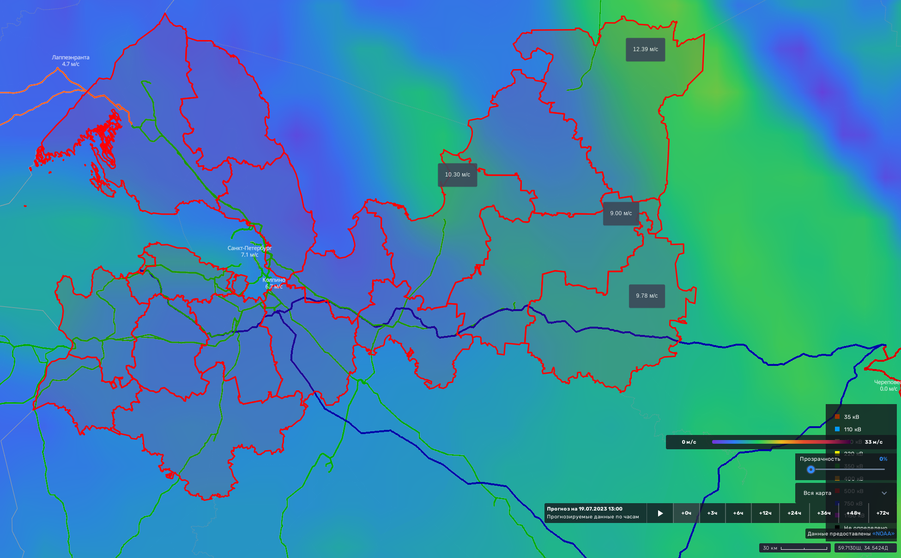
ИНФОРМАЦИОННЫЕ МАТЕРИАЛЫ ПО ВЕТРУ
НА ТЕРРИТОРИИ ЛЕНИНГРАДСКОЙ ОБЛАСТИ
(РИСК НАРУШЕНИЯ ЭЛЕКТРОСНАБЖЕНИЯ НА 19.07.2023)
Приозерский р-н
Подпорожский р-н
Выборгский р-н
1254,7/495
70%
Лодейнопольский р-н
5425/61702
369,5/244
70%
0,5
11
7321/23924
3556,4/1374
63%
1491,1/357
70%
25
11
50309/171239
7229/23916
20
0,5
11
11
Всеволожский р-н
Тихвинский р-н
Кировский р-н
1233,7/394
70%
Условные обозначения
2565,3/1432
17476/69905
65%
33630/354723
20
11
11
2223,5/14
0,5
65%
Волховский р-н
порывы ветра, м/с
Сосновоборский ГО
26424/105693
Ломоносовский р-н
0,5
11
544,4/649
533,390/179
63%
70%
- линии электропередач
520/67720
1053,9/252
65%
22543/90174
- линии электропередач
0,5
11
17962/71250
Гатчинский р-н
0,5
11
Кингисеппский р-н
0,5
11
Бокситогорский р-н
Волосовский р-н
Киришский р-н
70%
20
- количество осадков (УГМС),мм
2766,2/972
963,9/362
566,5/543
65%
65%
61063/24425
12504/50019
15
- порывы ветра (УГМС), м/с
19709/73339
366,571/302
11
11
633,0/569
70%
0,5
11
70%
20
- прогноз нарушения ЛЭП (УГМС)
0,5
12912/51675
Тосненский р-н
5614/62456
Сланцевский р-н
0,5
11
0,5
11
321/20
- протяженность ЛЭП/ТП (шт.)
2545,6/736
65%
- кол-во домов/населения
677,7/204
63%
Лужский р-н
32440/129761
19/330
0,5
10697/42791
11
- износ электроэнергетических систем
0,5
- муниципальное образование
11
1041,0/323
70%
60%
12219/72379
Лужский район
0,5
- муниципальное образование
11
ГУ МЧС России по Ленинградской области
АРМ №9
17:00 18.07.2023
Исп. Михеева В.В.
Тел. 39301-251

Slide 3
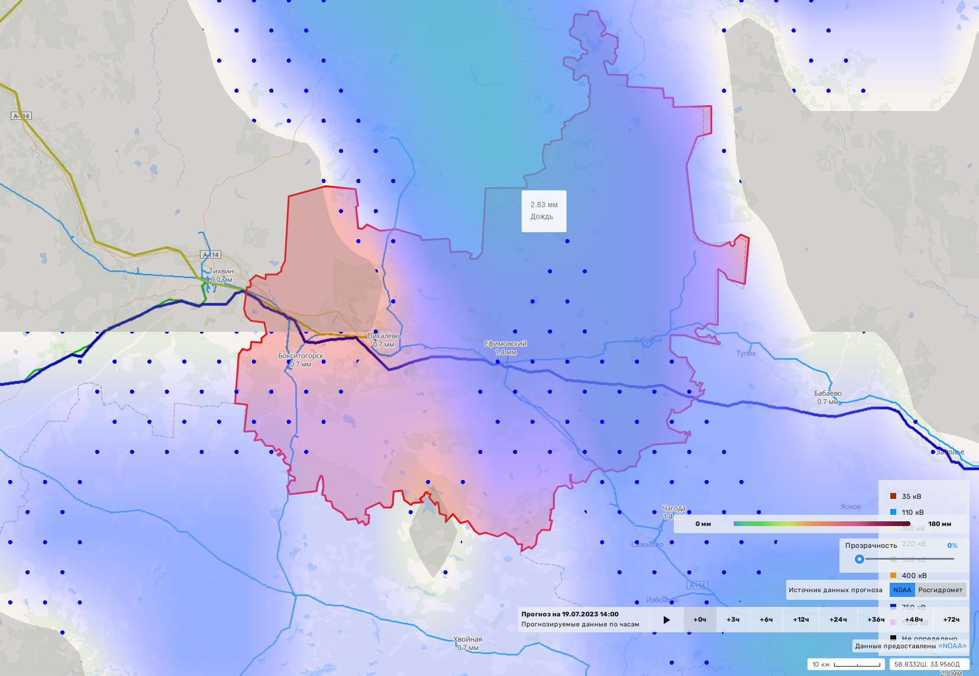
ИНФОРМАЦИОННЫЕ МАТЕРИАЛЫ ПО ОСАДКАМ
НА ТЕРРИТОРИИ БОКСИТОГОРСКОГО РАЙОНА ЛЕНИНГРАДСКОЙ ОБЛАСТИ
(РИСК НАРУШЕНИЯ ЭЛЕКТРОСНАБЖЕНИЯ НА 19.07.2023)
20
11
963,9/362
70%
12504/50019
Условные обозначения
порывы ветра, м/с
- линии электропередач
- линии электропередач
Бокситогорск
20
- количество осадков (УГМС),мм
15
- порывы ветра (УГМС), м/с
- прогноз нарушения ЛЭП (УГМС)
321/20
- протяженность ЛЭП/ТП (шт.)
19/330
- кол-во домов/населения
- износ электроэнергетических систем
- муниципальное образование
60%
Лужский район
- муниципальное образование
ГУ МЧС России по Ленинградской области
АРМ №9
17:00 18.07.2023
Исп. Михеева В.В.
Тел. 39301-251

Slide 4
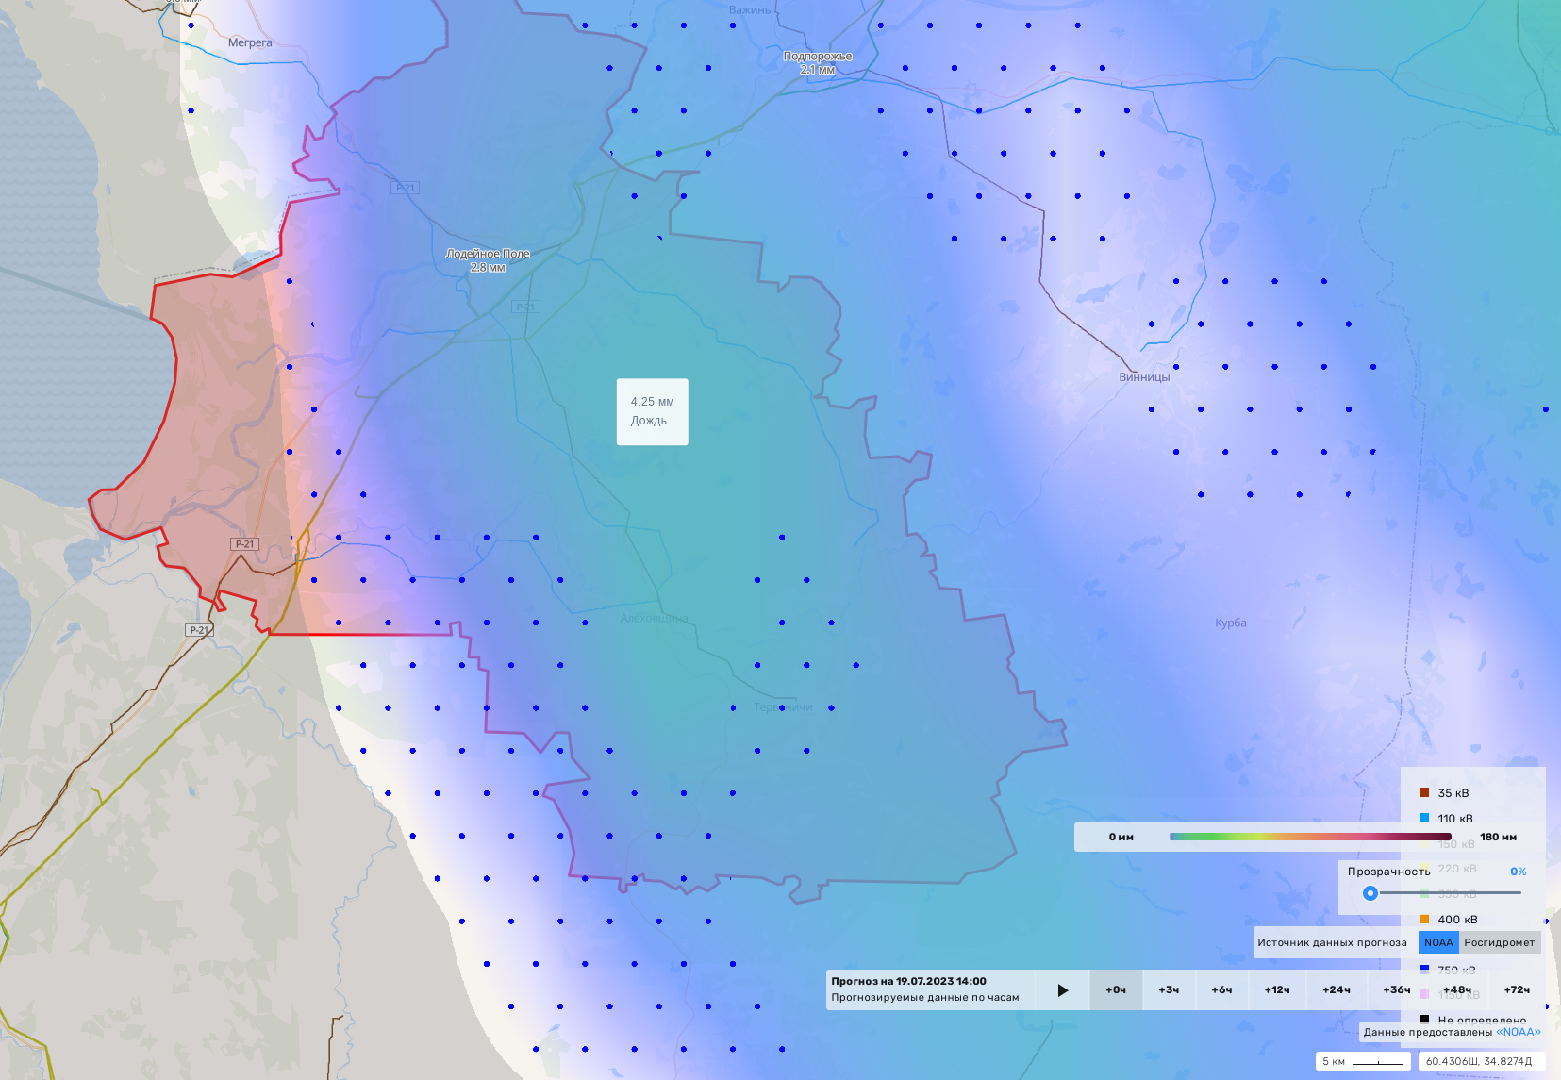
ИНФОРМАЦИОННЫЕ МАТЕРИАЛЫ ПО ОСАДКАМ
НА ТЕРРИТОРИИ ЛОДЕЙНОПОЛЬСКОГО РАЙОНА ЛЕНИНГРАДСКОЙ ОБЛАСТИ
(РИСК НАРУШЕНИЯ ЭЛЕКТРОСНАБЖЕНИЯ НА 19.07.2023)
20
11
1491,1/357
70%
Лодейное Поле
7229/23916
Условные обозначения
порывы ветра, м/с
- линии электропередач
- линии электропередач
20
- количество осадков (УГМС),мм
15
- порывы ветра (УГМС), м/с
- прогноз нарушения ЛЭП (УГМС)
321/20
- протяженность ЛЭП/ТП (шт.)
19/330
- кол-во домов/населения
- износ электроэнергетических систем
- муниципальное образование
60%
Лужский район
- муниципальное образование
ГУ МЧС России по Ленинградской области
АРМ №9
17:00 18.07.2023
Исп. Михеева В.В.
Тел. 39301-251

Slide 5
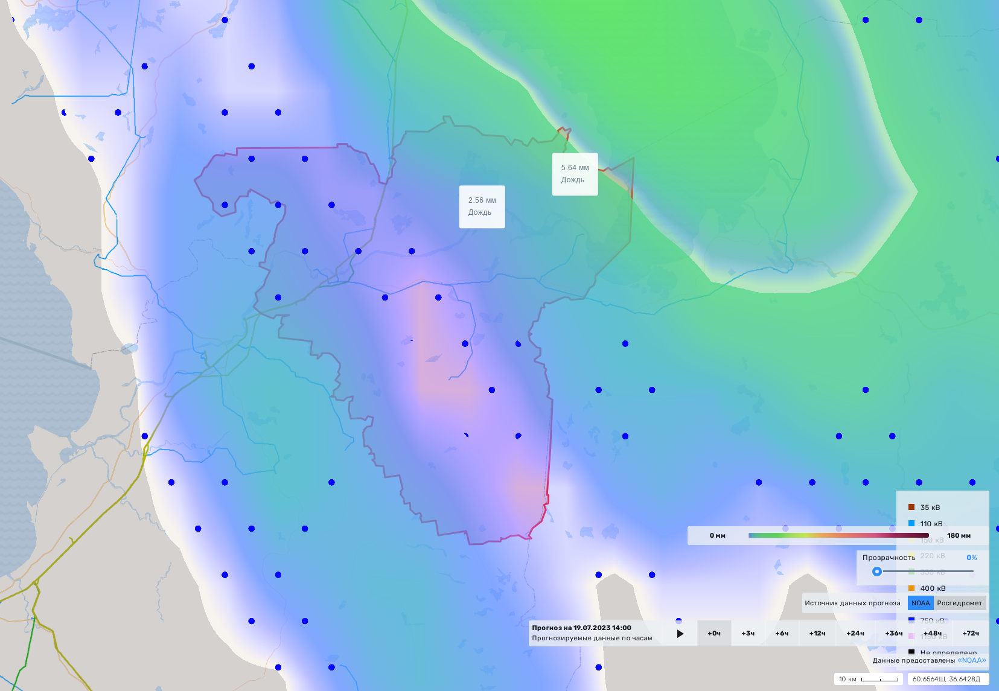
ИНФОРМАЦИОННЫЕ МАТЕРИАЛЫ ПО ВЕТРУ
НА ТЕРРИТОРИИ ПОДПОРОЖСКОГО РАЙОНА ЛЕНИНГРАДСКОЙ ОБЛАСТИ
(РИСК НАРУШЕНИЯ ЭЛЕКТРОСНАБЖЕНИЯ НА 19.07.2023)
25
11
369,5/244
70%
7231/23924
Условные обозначения
Подпорожье
порывы ветра, м/с
- линии электропередач
- линии электропередач
20
- количество осадков (УГМС),мм
15
- порывы ветра (УГМС), м/с
- прогноз нарушения ЛЭП (УГМС)
321/20
- протяженность ЛЭП/ТП (шт.)
19/330
- кол-во домов/населения
- износ электроэнергетических систем
- муниципальное образование
60%
Лужский район
- муниципальное образование
ГУ МЧС России по Ленинградской области
АРМ №9
17:00 18.07.2023
Исп. Михеева В.В.
Тел. 39301-251

Slide 6
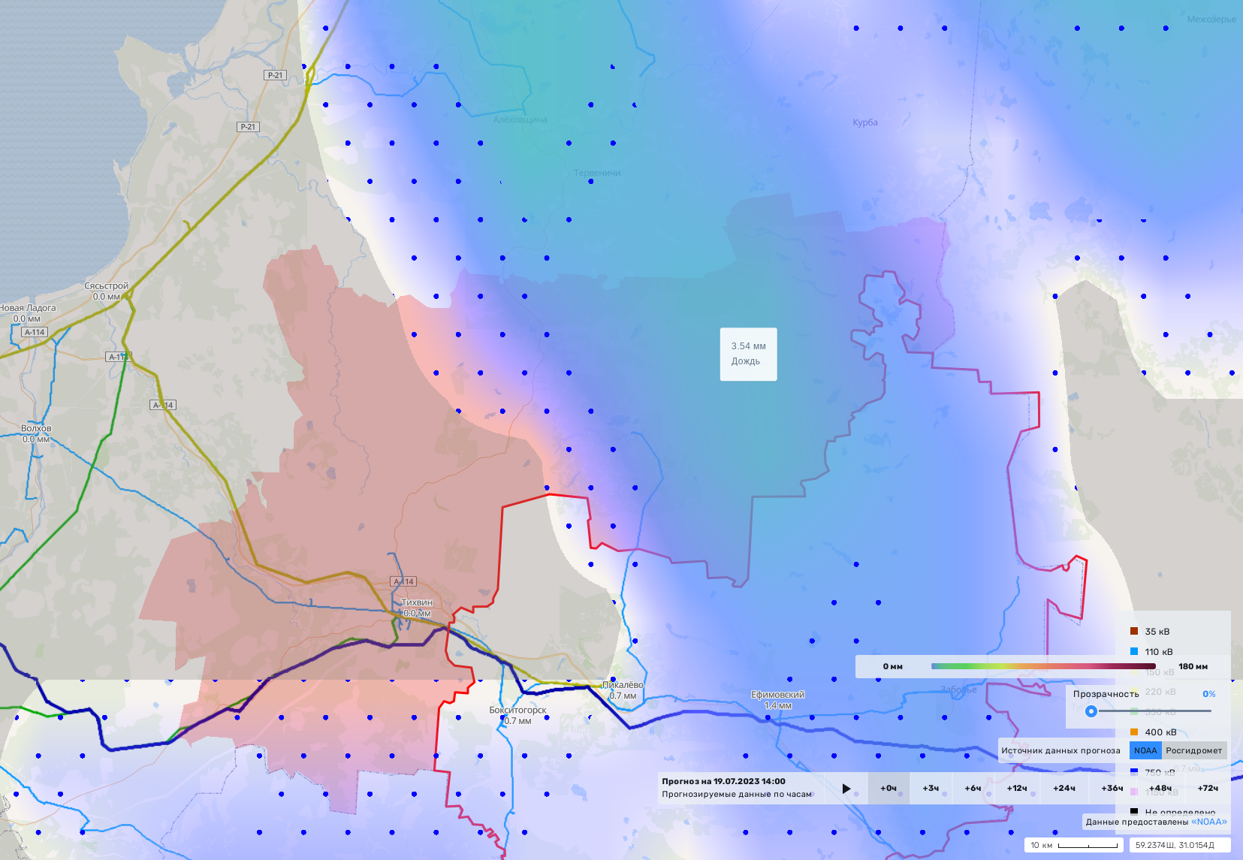
ИНФОРМАЦИОННЫЕ МАТЕРИАЛЫ ПО ОСАДКАМ
НА ТЕРРИТОРИИ ТИХВИНСКОГО РАЙОНА ЛЕНИНГРАДСКОЙ ОБЛАСТИ
(РИСК НАРУШЕНИЯ ЭЛЕКТРОСНАБЖЕНИЯ НА 19.07.2023)
20
11
1233,7/394
70%
17476/69905
Условные обозначения
порывы ветра, м/с
- линии электропередач
- линии электропередач
20
- количество осадков (УГМС),мм
15
- порывы ветра (УГМС), м/с
- прогноз нарушения ЛЭП (УГМС)
321/20
- протяженность ЛЭП/ТП (шт.)
Тихвин
- кол-во домов/населения
19/330
- износ электроэнергетических систем
- муниципальное образование
60%
Лужский район
- муниципальное образование
ГУ МЧС России по Ленинградской области
АРМ №9
17:00 18.07.2023
Исп. Михеева В.В.
Тел. 39301-251

Slide 7
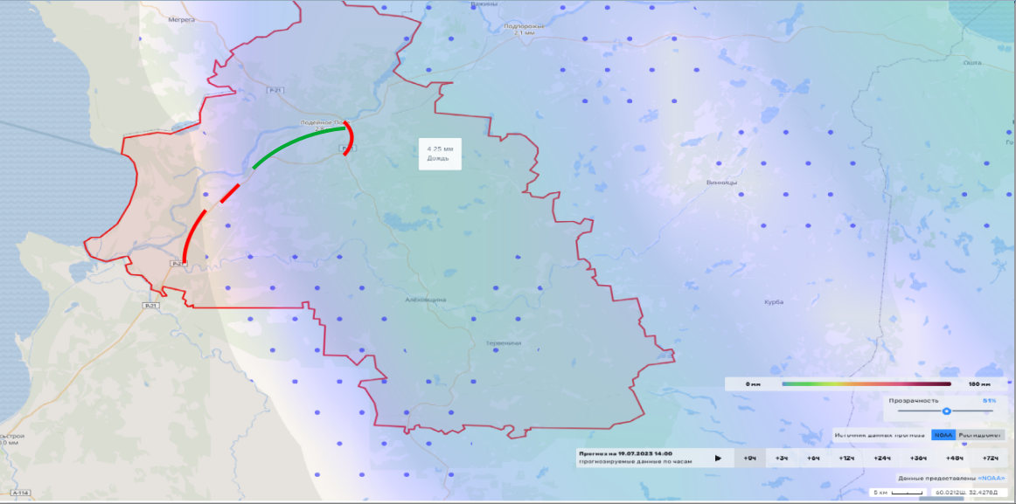
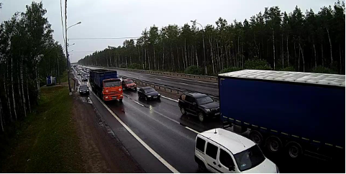
ИНФОРМАЦИОННЫЕ МАТЕРИАЛЫ ПО РИСКУ НАРУШЕНИЯ ТРАНСПОРТНОГО СООБЩЕНИЯ, СВЯЗАННЫХ
С НЕБЛАГОПРИЯТНЫМИ МЕТЕОЯВЛЕНИЯМИ
НА ФЕДЕРАЛЬНОЙ АВТОДОРОГЕ Р-21 «КОЛА» В ЛЕНИНГРАДСКОЙ ОБЛАСТИ НА 19.07.2023
Камера ФАД
Аварийно-опасный участок
202-204 км
(крутые повороты)
Лодейное Поле
Аварийно-опасный участок
231-232 км
(крутые повороты)
Р-21 «КОЛА»
Условные обозначения
Аварийно-опасный участок
179-181 км, 183-185 км, 190-191 км
(крутые повороты)
Объездные дороги: 17 км
- Участок автодороги с повышенным риском возникновения ДТП, нарушением движения
- Объездная дорога
- Населенный пункт
ГУ МЧС России по Ленинградской области
АРМ №9
17:00 18.07.2023
Исп. Михеева В.В.
Тел. 39301-251

